Slide 1

BÀI 1
Thơ
và
thơ song thất lục bát

Slide 2

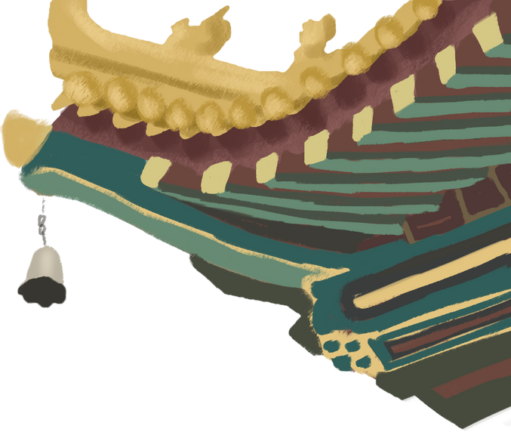


THỰC HÀNH ĐỌC HIỂU
Tình cảnh lẻ loi của người chinh phụ

Slide 3


CHUẨN BỊ ĐỌC
Xem video sau đây
Notes:
Link video: https://www.youtube.com/watch?v=O4Ur1qxEZNE

Slide 4
CHUẨN BỊ ĐỌC
(?) Em có suy nghĩ gì về tình hình đất nước giai đoạn TK XVI-XVIII?
(?) Trong tình thế đó, em cho rằng đâu sẽ là đối tượng, tầng lớp chịu nhiều bất hạnh nhất?

Slide 5
2. ĐỌC VĂN BẢN
Đọc diễn cảm đoạn trích.
Giọng đọc xót xa, cay đắng, tha thiết.
Trong quá trình đọc, vừa tưởng tượng vừa suy ngẫm, đặc biệt chú ý các từ khó được chú thích phía chân trang: ốc, tiêu, non Yên, nghìn vàng, gió đông, dãi..

Slide 6
2. ĐỌC VĂN BẢN
BẢNG KIỂM KĨ NĂNG ĐỌC DIỄN CẢM
Tiêu chí | Có | Không
Đọc trôi chảy, không bỏ từ, thêm từ.
Đọc to, rõ bảo đảm trong không gian lớp học, cả lớp cùng nghe được.
Tốc độ đọc phù hợp.
Sử dụng giọng điệu khác nhau để thể hiện được cảm xúc của nhân vật trữ tình

Slide 7
3. KHÁM PHÁ VĂN BẢN
Với mỗi tác giả Đặng Trần Côn, Đoàn Thị Điểm, Phan Huy Ích, hãy kể ít nhất 1 thông tin về họ mà em biết được/ đọc được.
Giới thiệu một vài nét về văn bản mà em biết (về hoàn cảnh sáng tác “Chinh phụ ngâm”, vị trí đoạn trích “Tình cảnh lẻ loi của người chinh phụ”, nội dung đoạn trích...)

Slide 8
3. KHÁM PHÁ VĂN BẢN
3.1 Giới thiệu chung về tác giả, tác phẩm
a. Tác giả Đặng Trần Côn
- Hiện chưa rõ năm sinh, năm mất; ông sống vào khoảng nửa đầu thế kỉ XVIII.
- Quê quán: làng Nhân Mục, tên nôm là làng Mọc, huyện Thanh Trì, nay thuộc phường Nhân Chính, quận Thanh Xuân, Hà Nội.
- Sáng tác: Ngoài sáng tác chính là tác phẩm “Chinh phụ ngâm”, ông còn làm thơ chữ Hán và viết một số bài phú chữ Hán.

Slide 9
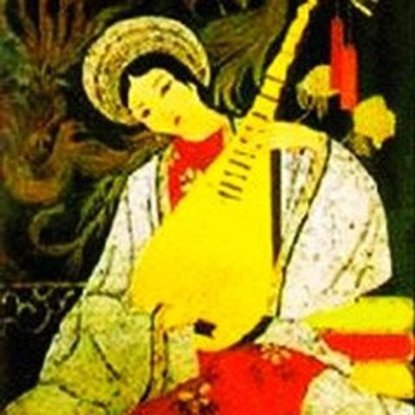
3. KHÁM PHÁ VĂN BẢN
3.1 Giới thiệu chung về tác giả, tác phẩm
b. Dịch giả
- Đoàn Thị Điểm (1705 – 1748), hiệu là Hồng Hà nữ sĩ, người làng Giai Phạm, huyện Văn Giang, trấn Kinh Bắc (nay thuộc tỉnh Hưng Yên); nổi tiếng thông minh từ nhỏ. Bà lập gia đình khá muộn (năm 37 tuổi), chồng bà là Nguyễn Kiều; vừa cưới xong, ông đã đi sứ Trung Quốc. Có thể bà đã dịch Chinh phụ ngâm trong thời gian này. Bà còn là tác giả của tập truyện chữ Hán Truyền kì tân phả.

Slide 10


3. KHÁM PHÁ VĂN BẢN
3.1 Giới thiệu chung về tác giả, tác phẩm
b. Dịch giả
- Phan Huy Ích (1750 – 1822), tự là Dụ Am, người làng Thu Hoạch, huyện Thiên Lộc, trấn Nghệ An (nay thuộc tỉnh Hà Tĩnh), sau di cư ra làng Sài Sơn, phủ Quốc Oai, nay thuộc Hà Tây; đỗ Tiến sĩ năm 26 tuổi; sáng tác còn có Dụ Am văn tập, Dụ Am ngâm lục.

Slide 11
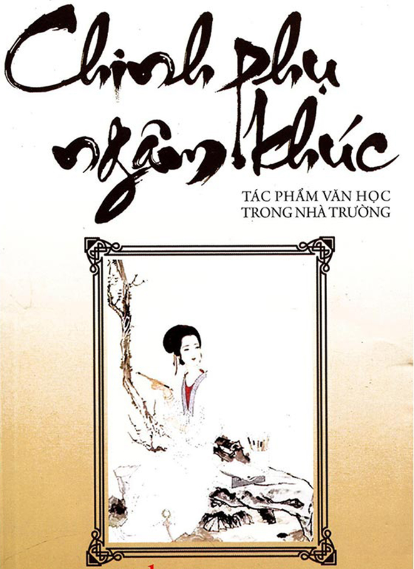
3. KHÁM PHÁ VĂN BẢN
3.1 Giới thiệu chung về tác giả, tác phẩm
c. Văn bản
- HCST: Đầu đời vua Lê Hiển Tông có nhiều cuộc khởi nghĩa của nông dân nổ ra quanh kinh thành Thăng Long, triều đình cất quân đánh dẹp. Đặng Trần Côn “cảm thời thế mà làm ra”.
- Chinh phụ ngâm là 1 khúc ngâm do Đặng Trần Côn sáng tác bằng chữ Hán năm 1741. Sau đó được nhiều người diễn Nôm thành các bản khác nhau. Bản hiện hành được coi là thành công nhất và được thể hiện bằng thể thơ song thất lục bát, dài 412 dòng (bản này được cho là của Đoàn Thị Điểm/ hoặc Phan Huy Ích).

Slide 12
3. KHÁM PHÁ VĂN BẢN
3.1 Giới thiệu chung về tác giả, tác phẩm
- Đoạn trích “Tình cảnh lẻ loi của người chinh phụ” được trích từ dòng 208 đến dòng 228.
- Nội dung chính: Sau buổi tiễn đưa chồng ra trận với khí thế hào hùng, người chinh phụ trở về, tưởng tượng cảnh chiến trường đầy hiểm nguy, chết chóc mà xót xa, lo lắng cho chồng và hối tiếc vì đã để chàng ra đi. Tâm sự ấy được thể hiện sâu sắc và thấm thía trong đoạn trích.

Slide 13
HỌP BÁO
Người chinh phụ chờ chồng

Slide 14
Người chinh phụ chờ chồng
Chia lớp thành 4 nhóm (mỗi nhóm lấy tên 1 nhà thơ nữ thời phong kiến làm tên của nhóm: Hồ Xuân Hương, Bà Huyện Thanh Quan, Ngọc Hân công chúa).
HS giải mã manh mối ở nhà, báo cáo kết quả 5p/ nhóm. Nhận xét và tổng kết: thời gian còn lại. Thứ tự nhận xét: vòng tròn tức nhóm ĐTĐ nhận xét nhóm HXH, nhóm HXH nhận xét nhóm BHTQ, nhóm BHTQ nhận xét nhóm NHCC, nhóm NHCC nhận xét nhóm ĐTĐ. Nhận xét không quá 3 phút/ nhóm, nguyên tắc 3 tích cực - 2 hạn chế)

Slide 15
Nhóm Đoàn Thị Điểm:
Nhóm Hồ Xuân Hương:
Hãy chỉ ra đặc trưng của thơ song thất lục bát được thể hiện trong văn bản (lựa chọn 4 dòng thơ để xét)
Chỉ ra sự phù hợp của thể thơ ấy trong việc thể hiện nội dung đề tài ở văn bản này.
Bài thơ là lời của ai? Thể hiện cảm xúc về ai? Bộc lộ cảm xúc trong hoàn cảnh ra sao?
Cảm xúc chủ đạo của bài thơ là gì? Cảm xúc ấy được triển khai theo mạch như thế nào?
Mỗi nhóm cần thực hiện giải mã 1 yêu cầu (PHT số 1)
Nhóm Bà Huyện Thanh Quan:
Trong tám dòng thơ đầu, các hình ảnh “gió đông”, “non Yên”, “nghìn vàng” gợi tả điều gỉ?
Nhóm Ngọc Hân công chúa:
Từ dòng thơ 9 đến dòng thơ 20 đã diễn tả nội dung gì? Mỗi đặc điểm của cảnh vật lại gợi lên cảm xúc gì ở nhân vật trữ tình? Nhận xét về nghệ thuật tả cảnh ngụ tình xuất hiện trong những dòng thơ ấy.
Nỗi niềm của con người được hiện lên qua những chi tiết nào? Em có nhận xét gì về tình cảm của nhân vật trữ tình được thể hiện trong tám dòng thơ đầu?

Slide 16
Nhóm Đoàn Thị Diểm
Hãy chỉ ra đặc trưng của thơ song thất lục bát được thể hiện trong văn bản (lựa chọn 4 dòng thơ để xét)
Chỉ ra sự phù hợp của thể thơ ấy trong việc thể hiện nội dung đề tài ở văn bản này.

Slide 17

3. KHÁM PHÁ VĂN BẢN
3.2. Đặc điểm thể thơ song thất lục bát trong văn bản “Tình cảnh lẻ loi của người chinh phụ“
Vần lưng: Tiếng cuối của câu thất thứ nhất vần với tiếng thứ 5 của câu thất tiếp theo (tiện – đến). Tiếng cuối câu lục vần với tiếng thứ 6 của câu bát. (miền – lên)
“Lòng này gửi gió đông có tiện
Nghìn vàng xin gửi đến non Yên
Non Yên dù chẳng tới miền
Nhớ chàng thăm thẳm đường lên bằng trời.”
- Nhịp: nhịp 2/5 ở các câu thất, nhịp chẵn: 2/2/2, 4/4 ở câu lục bát
- Văn bản gồm các cặp song thất xen kẽ với các cặp lục bát; số dòng thơ không hạn định
- Vần:
Vần chân: Tiếng cuối của câu thất thứ hai hiệp vần với tiếng cuối câu lục (Yên – miền)

Slide 18

3. KHÁM PHÁ VĂN BẢN
- Thanh điệu
Sự phù hợp của thể thơ: song thất câu lục bát thiên về cảm thán, giãi bày, diễn tả đời sống nội tâm nhân vật với cảm hứng trữ tình bi thương, có khả năng bộc lộ một cách tinh tế những dòng suy cảm dồn nén với tâm trạng nhớ tiếc và mong đợi. Song thất lục bát thích hợp với diễn tả tâm trạng buồn, nhớ nhung, tha thiết, triền miền. Lựa chọn thể thơ này hoàn toàn phù hợp để diễn tả nỗi niềm đau đáu, xót xa của người vợ trong cảnh đơn chiếc, xa chồng.
B
Lòng
B
nàt
T
gửi
T
gió
B
đông
T
có
T
tiên
B
Nghìn
B
vàng
B
xin
T
gửi
T
đến
B
non
B
Yên
B
Non
B
Yên
B
dù
T
chẳng
T
tới
B
miền
B
Nhớ
B
chàng
B
thăm
T
thẳm
B
đường
B
lên
B
bằng
B
trời

Slide 19
Nhóm Hồ Xuân Hương
Bài thơ là lời của ai? Thể hiện cảm xúc về ai? Bộc lộ cảm xúc trong hoàn cảnh ra sao?
Cảm xúc chủ đạo của bài thơ là gì? Cảm xúc ấy được triển khai theo mạch như thế nào?

Slide 20

3. KHÁM PHÁ VĂN BẢN
3.3. Cảm xúc trữ tình
a. Nhân vật trữ tình, đối tượng trữ tình
- Nhân vật trữ tình: giấu mình (Người vợ - người chinh phụ)
- Đối tượng trữ tình: “chàng” (Người chồng – người chinh phu)

Slide 21
Nhóm Bà Huyện Thanh Quan
Trong tám dòng thơ đầu, các hình ảnh “gió đông”, “non Yên”, “nghìn vàng” gợi tả điều gỉ?
Nỗi niềm của con người được hiện lên qua những chi tiết nào? Em có nhận xét gì về tình cảm của nhân vật trữ tình được thể hiện trong tám dòng thơ đầu?

Slide 22
3. KHÁM PHÁ VĂN BẢN
b. Cảm xúc trữ tình
* Phần 1: Từ đầu đến dòng 8 (Nỗi nhớ của người chinh phụ)
Hình ảnh thiên nhiên:
+ Gió đông: gió mùa xuân mang theo hơi ấm và sự sống, gió báo tin vui, thể hiện sự sum họp, đoàn viên.
+ Non Yên: Điển tích chỉ núi Yên Nhiên, nơi biên ải phương bắc xa xôi - nơi người chồng đang chinh chiến.
+ “Nghìn vàng”: Hình ảnh ẩn dụ cho tấm lòng của người chinh phụ (buồn tủi, cô đơn, lo lắng, trống vắng, hi vọng rồi lại thất vọng)
Lòng này gửi gió đông có tiện?
Nghìn vàng xin gửi đến non Yên.
Non Yên dù chẳng tới miền,
Nhớ chàng thăm thẳm đường lên bằng trời.
Trời thăm thẳm xa vời khôn thấu,
Nỗi nhớ chàng đau đáu nào xong.
Cảnh buồn, người thiết tha lòng,
Cành cây sương đượm, tiếng trùng mưa phun.

Slide 23

3. KHÁM PHÁ VĂN BẢN
b. Cảm xúc trữ tình
* Phần 1: Từ đầu đến dòng 8 (Nỗi nhớ của người chinh phụ)
Hình ảnh thiên nhiên:
Lòng này gửi gió đông có tiện?
Nghìn vàng xin gửi đến non Yên.
Non Yên dù chẳng tới miền,
Nhớ chàng thăm thẳm đường lên bằng trời.
Trời thăm thẳm xa vời khôn thấu,
Nỗi nhớ chàng đau đáu nào xong.
Cảnh buồn, người thiết tha lòng,
Cành cây sương đượm, tiếng trùng mưa phun.
Ước muốn của người chinh phụ gửi gắm niềm hi vọng, thương nhớ vào ngọn gió xuân mang đến nơi chiến trường xa xôi để người chinh phu thấu hiểu và trở về cùng nàng.
Không gian vô tận, mênh mông, không giới hạn, không chỉ là không gian vô tận ngăn cách hai vợ chồng, mà còn là nỗi nhớ không nguôi, không tính đếm được của người chinh phụ, là tình yêu thương của người vợ nơi quê nhà.

Slide 24
3. KHÁM PHÁ VĂN BẢN
b. Cảm xúc trữ tình
* Phần 1: Từ đầu đến dòng 8 (Nỗi nhớ của người chinh phụ)
Nỗi niềm con người:
Lòng này gửi gió đông có tiện?
Nghìn vàng xin gửi đến non Yên.
Non Yên dù chẳng tới miền,
Nhớ chàng thăm thẳm đường lên bằng trời.
Trời thăm thẳm xa vời khôn thấu,
Nỗi nhớ chàng đau đáu nào xong.
Cảnh buồn, người thiết tha lòng,
Cành cây sương đượm, tiếng trùng mưa phun.
+ “thăm thẳm, đau đáu” : từ láy cực tả cung bậc của nỗi nhớ, thăm thẳm là nỗi nhớ sâu, dai dẳng, triền miên, đáu đáu là nỗi nhớ gắn với nỗi đau, nỗi sầu.
Nỗi nhớ triền miên trong thời gian vô tận được cụ thể hóa bằng không gian xa vời, khắc họa nỗi nhớ khắc khoải dằng dặc

Slide 25
3. KHÁM PHÁ VĂN BẢN
b. Cảm xúc trữ tình
* Phần 1: Từ đầu đến dòng 8 (Nỗi nhớ của người chinh phụ)
Nỗi niềm con người:
Lòng này gửi gió đông có tiện?
Nghìn vàng xin gửi đến non Yên.
Non Yên dù chẳng tới miền,
Nhớ chàng thăm thẳm đường lên bằng trời.
Trời thăm thẳm xa vời khôn thấu,
Nỗi nhớ chàng đau đáu nào xong.
Cảnh buồn, người thiết tha lòng,
Cành cây sương đượm, tiếng trùng mưa phun.
+ “Đường lên bằng trời”: Xa vời dường như không có điểm cuối
Nhấn mạnh sự xa cách trùng khơi của người chinh phụ, thể hiện tình yêu và nỗi nhớ da diết của người chinh phụ. Sắc thái nỗi nhớ mỗi lúc một tăng tiến, dồn nén trở thành nỗi đau xót xa.

Slide 26
3. KHÁM PHÁ VĂN BẢN
b. Cảm xúc trữ tình
* Phần 1: Từ đầu đến dòng 8 (Nỗi nhớ của người chinh phụ)
Mối quan hệ giữa ngoại cảnh và tâm cảnh
Lòng này gửi gió đông có tiện?
Nghìn vàng xin gửi đến non Yên.
Non Yên dù chẳng tới miền,
Nhớ chàng thăm thẳm đường lên bằng trời.
Trời thăm thẳm xa vời khôn thấu,
Nỗi nhớ chàng đau đáu nào xong.
Cảnh buồn, người thiết tha lòng,
Cành cây sương đượm, tiếng trùng mưa phun.
+ “Cảnh buồn”, “người thiết tha lòng”: Cảnh và người đều gặp nhau ở nỗi buồn và niềm đau
+ Cảnh vốn là vật vô tri nhưng tâm trạng của con người đã nhuốm sầu cảnh vật.
“Cành cây sương đượm”: Gợi sự buốt giá, lạnh lẽo
“Tiếng trùng mưa phun”: Sự ảo não, hoang vắng, nghe được cả tiếng côn trùng kêu rả rích.
Tâm trạng cô đơn, thổn thức, nỗi nhớ thương, khát khao được đồng cảm nhưng vô vọng, người chinh phụ đã hướng nỗi buồn ra ngoài cảnh vật khiến nó cũng trở nên não nề.

Slide 27
Nhóm Ngọc Hân Công chúa
Từ dòng thơ 9 đến dòng thơ 20 đã diễn tả nội dung gì?
Mỗi đặc điểm của cảnh vật lại gợi lên cảm xúc gì ở nhân vật trữ tình? Nhận xét về nghệ thuật tả cảnh ngụ tình xuất hiện trong những dòng thơ ấy.

Slide 28

3. KHÁM PHÁ VĂN BẢN
b. Cảm xúc trữ tình
* Phần 2: Từ dòng 9 đến 20 (Mối quan hệ giữa cảnh vật và tâm trạng)
Sương như búa, bổ mòn gốc liễu
Tuyết dường cưa, xẻ héo cành ngô.
giọt sương phủ, bụi chim gù,
Sâu tường kêu vẳng, chuông chùa nện khơi.
Vài tiếng dế, nguyệt soi trước ốc
Một hàng tiêu, gió thốc ngoài hiên.
Lá màn lay ngọn gió xuyên,
Bóng hoa theo bóng nguyệt lên trước rèm.
- Mùa đông của thiên nhiên – mùa đông của cuộc đời: Sương như búa bổ mòn gốc liễu/ Tuyết dường cưa, xẻ héo cành ngô.
+ Nghệ thuật đối
+ So sánh “Sương như búa”, “Tuyết dường cưa”; cả câu là ẩn dụ lớn
Nỗi đau đớn sầu muộn ấy khi thì nặng nề như búa bổ, khi thì nặng nề như cưa xẻ còn “gốc liễu” “cảnh ngô ấy phải chăng chính là hiện thân của người phụ nữ đang mòn mỏi chờ chồng.

Slide 29
3. KHÁM PHÁ VĂN BẢN
b. Cảm xúc trữ tình
* Phần 2: Từ dòng 9 đến 20 (Mối quan hệ giữa cảnh vật và tâm trạng)
Sương như búa, bổ mòn gốc liễu
Tuyết dường cưa, xẻ héo cành ngô.
giọt sương phủ, bụi chim gù,
Sâu tường kêu vẳng, chuông chùa nện khơi.
Vài tiếng dế, nguyệt soi trước ốc
Một hàng tiêu, gió thốc ngoài hiên.
Lá màn lay ngọn gió xuyên,
Bóng hoa theo bóng nguyệt lên trước rèm.
- Thiên nhiên gợi tả nỗi niềm buốt giá: tiếng côn trùng cũng là tiếng lòng buốt giá

Slide 30

3. KHÁM PHÁ VĂN BẢN
b. Cảm xúc trữ tình
* Phần 2: Từ dòng 9 đến 20 (Mối quan hệ giữa cảnh vật và tâm trạng)
Hoa dãi nguyệt, nguyệt in một tấm,
Nguyệt lồng hoa, hoa thắm từng bông.
Nguyệt hoa, hoa nguyệt trùng trùng,
Trước hoa dưới nguyệt, trong lòng ciết đâu!
- Thiên nhiên gợi tả khát vọng hạnh phúc lứa đôi:
+ Điệp ngữ, điệp cấu trúc: Hoa, nguyệt; hình ảnh lồng xoáy vào nhau, những lớp hình ảnh giao hòa.
Đánh thức niềm khao khát hạnh phúc lứa đôi thầm kín trong lòng chinh phụ
Nỗi đau về sự lẻ loi lại quay lại với nàng mà còn như khơi sâuthêm hơn nữa

Slide 31
3. KHÁM PHÁ VĂN BẢN
b. Cảm xúc trữ tình
* Phần 2: Từ dòng 9 đến 20 (Mối quan hệ giữa cảnh vật và tâm trạng)
Hoa dãi nguyệt, nguyệt in một tấm,
Nguyệt lồng hoa, hoa thắm từng bông.
Nguyệt hoa, hoa nguyệt trùng trùng,
Trước hoa dưới nguyệt, trong lòng ciết đâu!
- Thiên nhiên gợi tả khát vọng hạnh phúc lứa đôi:
+ Âm điệu của lời thơ cũng trở nên tha thiết, nồng nàn như những con sóng của niềm khao khát đang dâng lên trong lòng người chinh phụ.
Tả cảnh ngụ tình.

Slide 32
NHIỆM VỤ 2:
Câu hỏi cá nhân
Đoạn trích gợi cho em suy nghĩ như thế nào về số phận của những người phụ nữ trong cuộc chiến tranh phi nghĩa?

Slide 33
NHIỆM VỤ 2:
Câu hỏi cá nhân
Kể tên một số văn bản cũng viết về hình ảnh người phụ nữ trong xã hội phong kiến mà em đã được học. Nêu rõ tên tác giả.

Slide 34
NHIỆM VỤ 2:
Câu hỏi cá nhân
Từ tác hình ảnh của người phụ nữ trong xã hội xưa qua tác phẩm Chuyện người con gái Nam Xương và các tác phẩm khác mà em biết cũng viết về hình ảnh người phụ nữ trong XHPK, em có cảm nhận như thế nào về hình ảnh của người phụ nữ thế kỉ XXI?
Qua đó, em hãy rút ra đề tài, chủ đề, thông điệp được gợi ra từ văn bản.

Slide 35
3. KHÁM PHÁ VĂN BẢN
3.4. Đề tài, chủ đề, cảm hứng chủ đạo, thông điệp
Đề tài: Người phụ nữ
Chủ đề: Nỗi niềm của người vợ khi chồng đi chiến trận (trong chiến tranh phi nghĩa, nội chiến tranh giành quyền lực)
Cảm hứng chủ đạo: Tình cảm nhớ nhung, đau xót, cay đắng, tuyệt vọng của người phụ nữ
Thông điệp:
+ Hạnh phúc mong manh, cần trân trọng
+ Vun đắp và gìn giữ hạnh phúc chính đáng của mình

Slide 36
4. LUYỆN TẬP
Mỗi nhóm chọn câu thơ / khổ thơ mà nhóm thích nhất và phát biểu cảm nghĩ về câu thơ / khổ thơ đó. (Gợi ý: Câu thơ / khổ thơ đó có giọng điệu như thế nào? Câu thơ / khổ thơ đó có hình ảnh, từ ngữ hay biện pháp tu từ nào đặc sắc? Câu thơ / khổ thơ đó giãi bày cảm xúc gì? Câu thơ / khổ thơ đó gợi cho em cảm xúc, suy tư gì?)
Thời gian thảo luận: 3 phút
Thời gian trình bày: mỗi nhóm tối đa 2 phút, chọn ngẫu nhiên 1-2 nhóm.

Slide 37

Cách đọc thơ song thất lục bát:
Xác định những đặc điểm của thể thơ song thất lục bát được thể hiện qua văn bản
Xác định nhân vật trữ tình, đối tượng trữ tình
Nêu và phân tích cảm xúc trữ tình (qua các dấu hiệu nghệ thuật; từ đó cho biết tính phù hợp của thể thơ với việc thể hiện nội dung văn bản)
Trình bày thông điệp, bài học được gợi ra từ văn bản

Slide 38
5. VẬN DỤNG
Từ những giá trị nội dung được gợi ra qua văn bản, hãy làm 1 podcast văn học và cuộc sống: Trình bày suy nghĩ về vấn đề giữ gìn hạnh phúc gia đình.

Slide 39
Hẹn gặp lại!

